Slide 1
COVID-19: Lage National, 29.05.2020 Informationen für den Krisenstab
Datenstand | Anzahl | Änderung zum Vortag |  | Inzidenz (Fälle/ 100.000 Einw.)
29.05.2020 0:00 Uhr |  | Ganze Zahl | Prozent
Bestätigte Fälle | 180.458 | +741 | +0,40% | 217
Verstorbene | 8.450 | +39 | +0,46% | 10,2
Anteil Verstorbene | 4,7%
Genesene | ca. 164.100
Schätzung der Reproduktionszahl (R)
(aus dem Lagebericht vom 28.05.2020)
Schätzung der Reproduktionszahl (R):
28.05.2020: 0,61 (95%-Präzisionsintervall: 0,51 – 0,72)
29.05.2020: 0,85 (95%-Präzisionsintervall: 0,70 – 1,02)
Schätzung eines stabileren R (7-Tage-R):
28.05.2020: 0,78 (95%-Präzisionsintervall: 0,73 – 0,84)
29.05.2020: 0,85 (95%-Präzisionsintervall: 0,78 – 0,96)
DIVI Datenstand 27.05.2020 | Anzahl | Änderung zum Vortag
Aktuell ITS | 729 | -15
Beatmet | 426 | -25
Notes:
Quelle: Ordner des aktuellen Lageberichts S:\Projekte\RKI_nCoV-Lage\3.Kommunikation\3.7.Lageberichte

Slide 2
Fälle und Todesfälle pro Bundesland (Datenstand: 29.05.2020. 00:00)
Bundesland | Fälle kumulativ | Differenz Vortag | Fälle kumulativ/ 100.000 Einw. | Fälle in den letzten 7 Tagen | 7-Tage-Inzidenz | Todesfälle | Todesfälle/ 100.000 Einw.
Baden-Württemberg | 34.479 | 350* | 311 | 310 | 2,8 | 1.743 | 15,7
Bayern | 46.809 | 80 | 358 | 707 | 5,4 | 2.441 | 18,7
Berlin | 6.738 | 35 | 180 | 136 | 3,6 | 196 | 5,2
Brandenburg | 3.271 | 10 | 130 | 31 | 1,2 | 155 | 6,2
Bremen | 1.372 | 24 | 201 | 81 | 11,9 | 41 | 6,0
Hamburg | 5.078 | 2 | 276 | 12 | 0,7 | 246 | 13,4
Hessen | 9.962 | 47 | 159 | 298 | 4,8 | 476 | 7,6
Mecklenburg-Vorpommern | 759 | -1 | 47 | 1 | 0,1 | 20 | 1,2
Niedersachsen | 11.832 | 82 | 148 | 344 | 4,3 | 585 | 7,3
Nordrhein-Westfalen | 37.803 | 105 | 211 | 703 | 3,9 | 1.588 | 8,9
Rheinland-Pfalz | 6.673 | 21 | 163 | 92 | 2,3 | 230 | 5,6
Saarland | 2.716 | -15** | 274 | 20 | 2,0 | 162 | 16,4
Sachsen | 5.230 | -30** | 128 | 66 | 1,6 | 209 | 5,1
Sachsen-Anhalt | 1.700 | -1 | 77 | 9 | 0,4 | 55 | 2,5
Schleswig-Holstein | 3.078 | 6 | 106 | 29 | 1,0 | 144 | 5,0
Thüringen | 2.958 | 26 | 138 | 128 | 6,0 | 159 | 7,4
Gesamt | 180.458 | 741 | 217 | 2.967 | 3,6 | 8.450 | 10,2
**Aus einem Landkreis in Baden-Württemberg wurden aufgrund eines Softwareupdates am 27.05.2020 410 Fälle weniger validierte Fälle als zuvor übermittelt. 240 dieser Fälle wurden gestern korrigiert und erneut übermittelt. Sie werden heute als Teil der Differenz zum Vortag ausgewiesen. **Aus Sachsen und dem Saarland wurden weniger Fälle übermittelt als gestern. Dies wird derzeit geprüft und ggf. korrigiert.

Slide 3
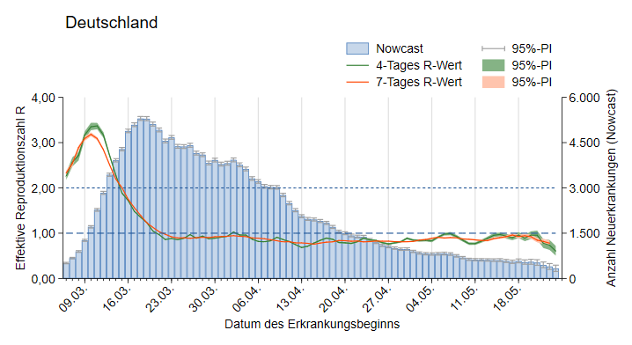
Nowcasting - Schätzung der Reproduktionszahl (R)
(aus dem Bericht an die Bundesländer vom 28.05.2020)
Notes:
„NC_AGsges_Range7_ma4.emf“
S:\Projekte\RKI_nCoV-Lage\2.Themen\2.1.Epidemiologie\Nowcasting\Do-Files\pics\Surveillance\
S:\Projekte\RKI_nCoV-Lage\3.Kommunikation\3.7.Lageberichte\2020-05-13\Nowcast
Aus Nowcasting Bericht für Bundesländer kopieren (Nowcasting_BL.docx)

Slide 4
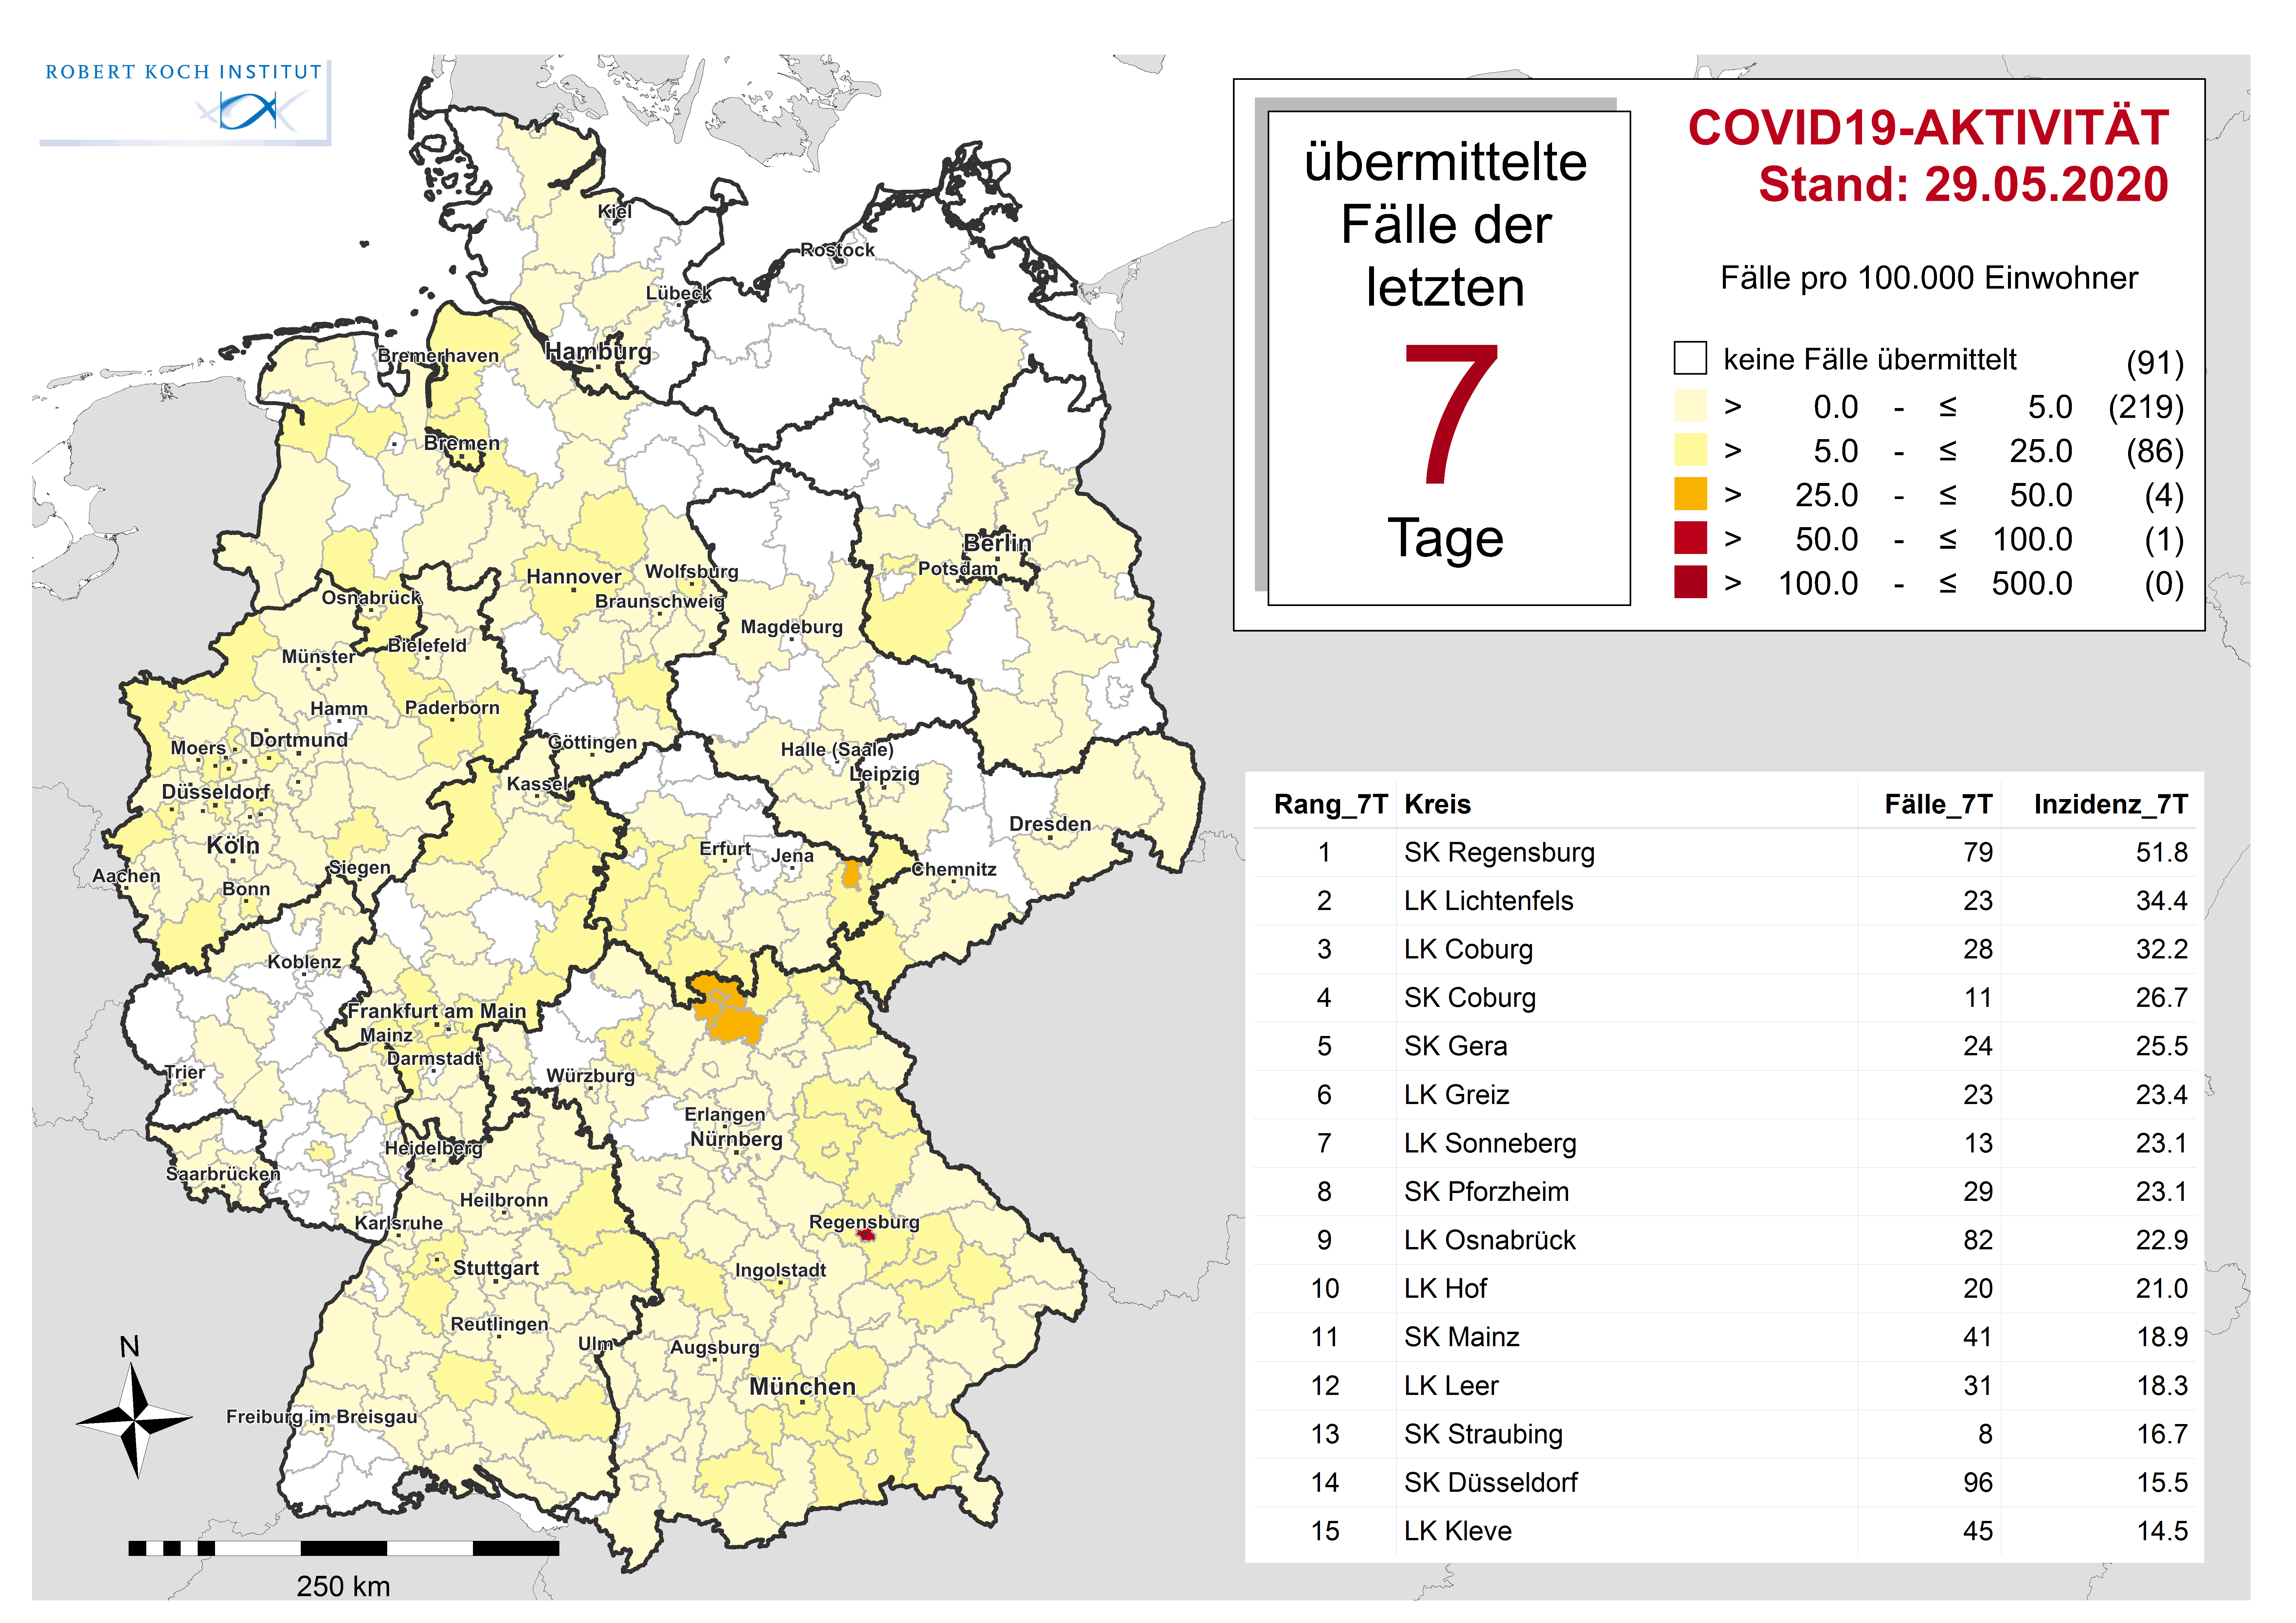
Geographische Verteilung in Deutschland: 7-Tage-Inzidenz
n = | 2.967
1 | LK mit 7-Tages-Inzidenz 51-100 Fälle/100.000 Einw.
0 | LK mit 7-Tages-Inzidenz 101-500 Fälle/100.000 Einw.

Slide 5
Geographische Verteilung in Deutschland: Trend

Slide 6
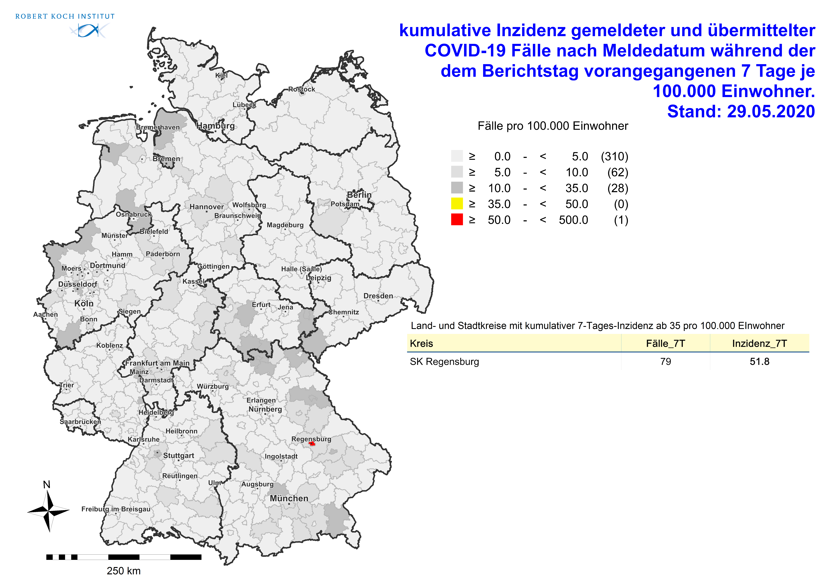
Landkreise mit 7-Tage-Inzidenzen mit >50 bzw. >35 Fälle pro 100.000 Einwohner
 | Landkreis | BL | Anmerkungen
 | SK Regensburg | BY | Ausbruch in Gemeinschaftsunterkunft für Asylsuchende, Reihentestungen

Slide 7
Aktuelle Ausbrüche (Infos aus den Landesbehörden/Landkreisen) (Datenstand: 28.05.2020)
Reihentestungen in Asylunterkünften, München, BY
(Stand 28.05.2020) → LGL Bayern:
SK München 83 neue Fälle übermittelt. Die Epikurve für München sieht etwas auffällig aus => Reihentestungen; vermehrt positive Fälle gefunden. Die Maßnahmen in dem Einrichtungen laufen
Reihentestungen in Asylunterkünften, München, BY
(Stand 28.05.2020) → LGL Bayern:
Ausbruch in Asylgemeinschaftsunterkunft im Kreis Oberallgäu
4 positive Fälle (darunter 1 Kind), 2 Familien betroffen. Symptome seit 19.05., Abstrich am 24.05. 25 Personen in der Unterkunft, alle werden getestet.
Wegen zahlreicher Kontakte zu einer anderen Asylbewohnerunterkunft auch dort Testung aller Bewohner.

Slide 8
Aktuelle Ausbrüche (Infos aus der Presse) (Datenstand: 28.05.2020)
Update Ausbruch Baptisten-Gemeinde, Frankfurt (M), HE
200 Menschen nach Gottesdienst in Frankfurt mit Coronavirus infiziert.
57 wohnten in Frankfurt, die übrigen lebten in sieben umliegenden Landkreisen. Derzeit werden neun Menschen in Krankenhäusern stationär behandelt, in einem Fall intensivmedizinisch.
Update Ausbruch nach Restaurantfeier in Leer
Aktuell sind 31 Menschen nachweislich mit dem Coronavirus infiziert und 203 in Quarantäne.
Logistikzentrum UPS, Langenhagen, NI
(Stand 28.05.2020)
72 Mitarbeitern des Verteilzentrums positiv auf SARS-CoV-2 getestet Morgen sollten 55 weitere UPS-Mitarbeiter erneut getestet werden, deren erste Tests zunächst negativ waren. Großes Verteilzentrum 15.000 Pakete pro Tag.
Alten-/Pflegeheim, Altenburger Land, TH
(Stand 28.05.2020)
5 Personen pos (3 Bewohner, 2 Pfleger)
48 Personen wohnen im Heim, 39 Pfleger
Aktive Fallsuche und KoNa wird durchgeführt

Slide 9
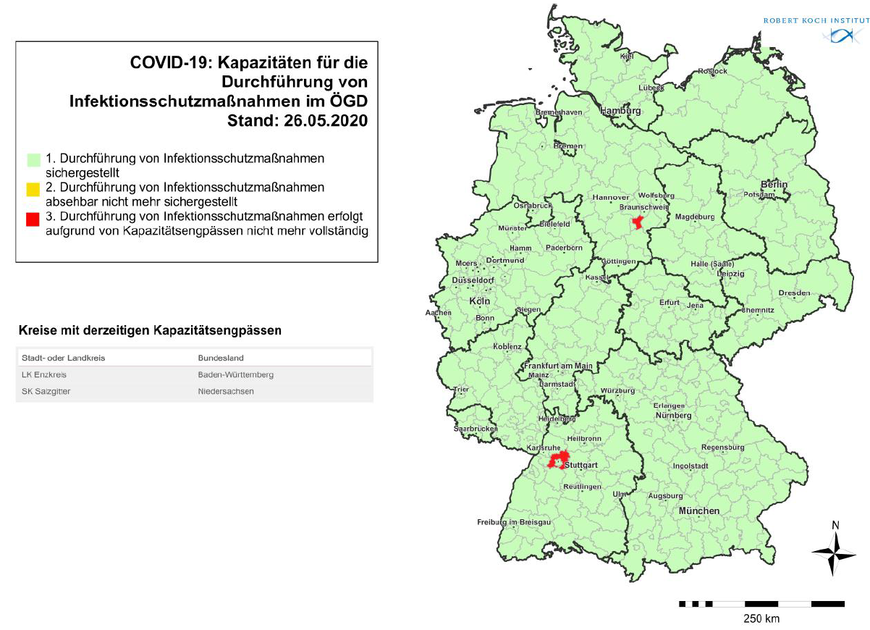
Überlastungsanzeigen
(aus dem Bericht vom 26.05.2020)
Notes:
Nur Mittwochs: aus dem Wochenbericht_Kapazitätserfassung von Epialert ans BMG (vom Dienstag)

Slide 10
Anzahl Labortestungen (Datenstand 26.05.2020)
KW | Anzahl Testungen | Positiv getestet | Anzahl übermittelnde Labore
Bis einschließlich KW10 | 124.716 | 3.892 (3,1%) | 90
11 | 127.457 | 7.582 (5,9%) | 114
12 | 348.619 | 23.820 (6,8%) | 152
13 | 361.515 | 31.414 (8,7%) | 151
14 | 408.348 | 36.885 (9,0%) | 154
15 | 380.197 | 30.791 (8,1%) | 164
16 | 331.902 | 22.082 (6,7%) | 168
17 | 363.890 | 18.083 (5,0%) | 178
18 | 326.788 | 12.608 (3,9%) | 175
19 | 403.875 | 10.755 (2,7%) | 182
20 | 430.882 | 7.227 (1,7%) | 181
21 | 344.782 | 5.116 (1,5%) | 172
Summe | 3.952.971 | 210.255 (5,3%)
KW, für die die Angabe prognostisch erfolgt ist: | Anzahl übermittelnde Labore | Testkapazität pro Tag | Neu ab KW15: wöchentliche Kapazität anhand von Wochenarbeitstagen
KW11 | 28 | 7.115 | -
KW12 | 93 | 31.010 | -
KW13 | 111 | 64.725 | -
KW14 | 113 | 103.515 | -
KW15 | 132 | 116.655 | -
KW16 | 112 | 123.304 | 730.156
KW17 | 126 | 136.064 | 818.426
KW18 | 133 | 141.815 | 860.494
KW19 | 137 | 153.698 | 964.962
KW20 | 134 | 157.150 | 1.038.223
KW21 | 136 | 159.418 | 1.050.676
KW22 | 143 | 156.824 | 1.017.179
In KW 21 gaben 28 Labore einen Rückstau von insgesamt 1539 abzuarbeitenden Proben an. 27 Labore nannten Lieferschwierigkeiten für Reagenzien.
Notes:
Nur Mittwochs

Slide 11
Wöchentliche Sterbefallzahlen in Deutschland (29.05.2020)
Quellen: Statistisches Bundesamt, Robert Koch-Institut
Sterbefallzahlen im April 2020 : 82.119; 8% über dem Durchschnitt der Vorjahre
KW18 17.250 Todesfälle (-806 zur Vorwoche)
Notes:
Nur Freitags

